Slide 1
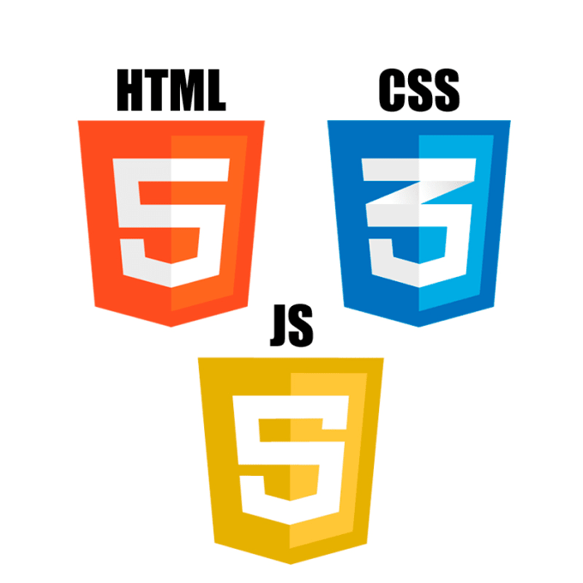

LẬP TRÌNH .NET API VÀ REACTJS
.NET

Slide 2
CÁC NỘI DUNG CHÍNH
TẠO PROJECT .NET API
CẤU TRÚC PROJECT .NET API
API CONTROLLER TRONG .NET
KẾT NỐI VÀ LÀM VIỆC VỚI CƠ SỞ DỮ LIỆU
SINH CODE TỰ ĐỘNG
.NET API VÀ REACTJS

Slide 3
1. TẠO PROJECT .NET API
B1: mở cmd/terminal sau đó cd tới thư mục muốn lưu project
B2: chạy lệnh “dotnet new webapi -o Project_Name” để tạo project (trong đó Project_Name là tên của Project)

Slide 4
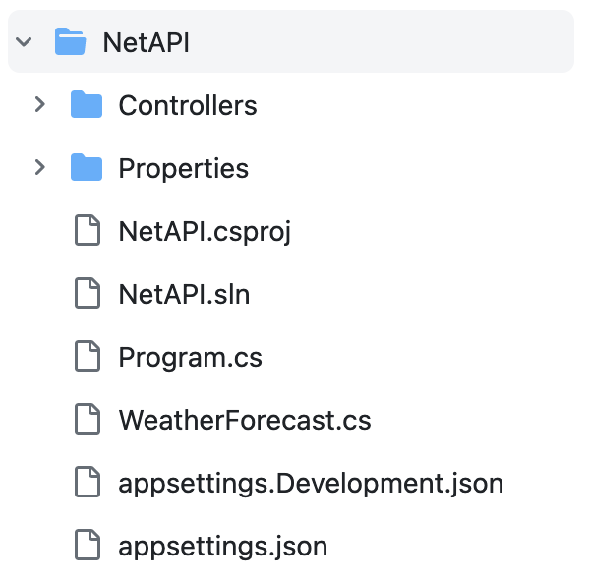
2. CẤU TRÚC PROJECT .NET API
Thư mục chứa các API Controller (code để xử lý yêu cầu từ client gửi về)
Tên project
File chứa code cấu hình dự án

Slide 5
3. API CONTROLLER TRONG .NET
Tên của Controller bắt buộc phải có phần hậu tố Controller: Ví dụ StudentController, PersonController
Nằm trong thư mục Controllers
Nhiệm vụ của Controller:
Xử lý các yêu cầu của client gửi tới.
Truy xuất dữ liệu trong cơ sở dữ liệu.
Trả về dữ liệu cho client dưới dạng Json/Xml

Slide 6
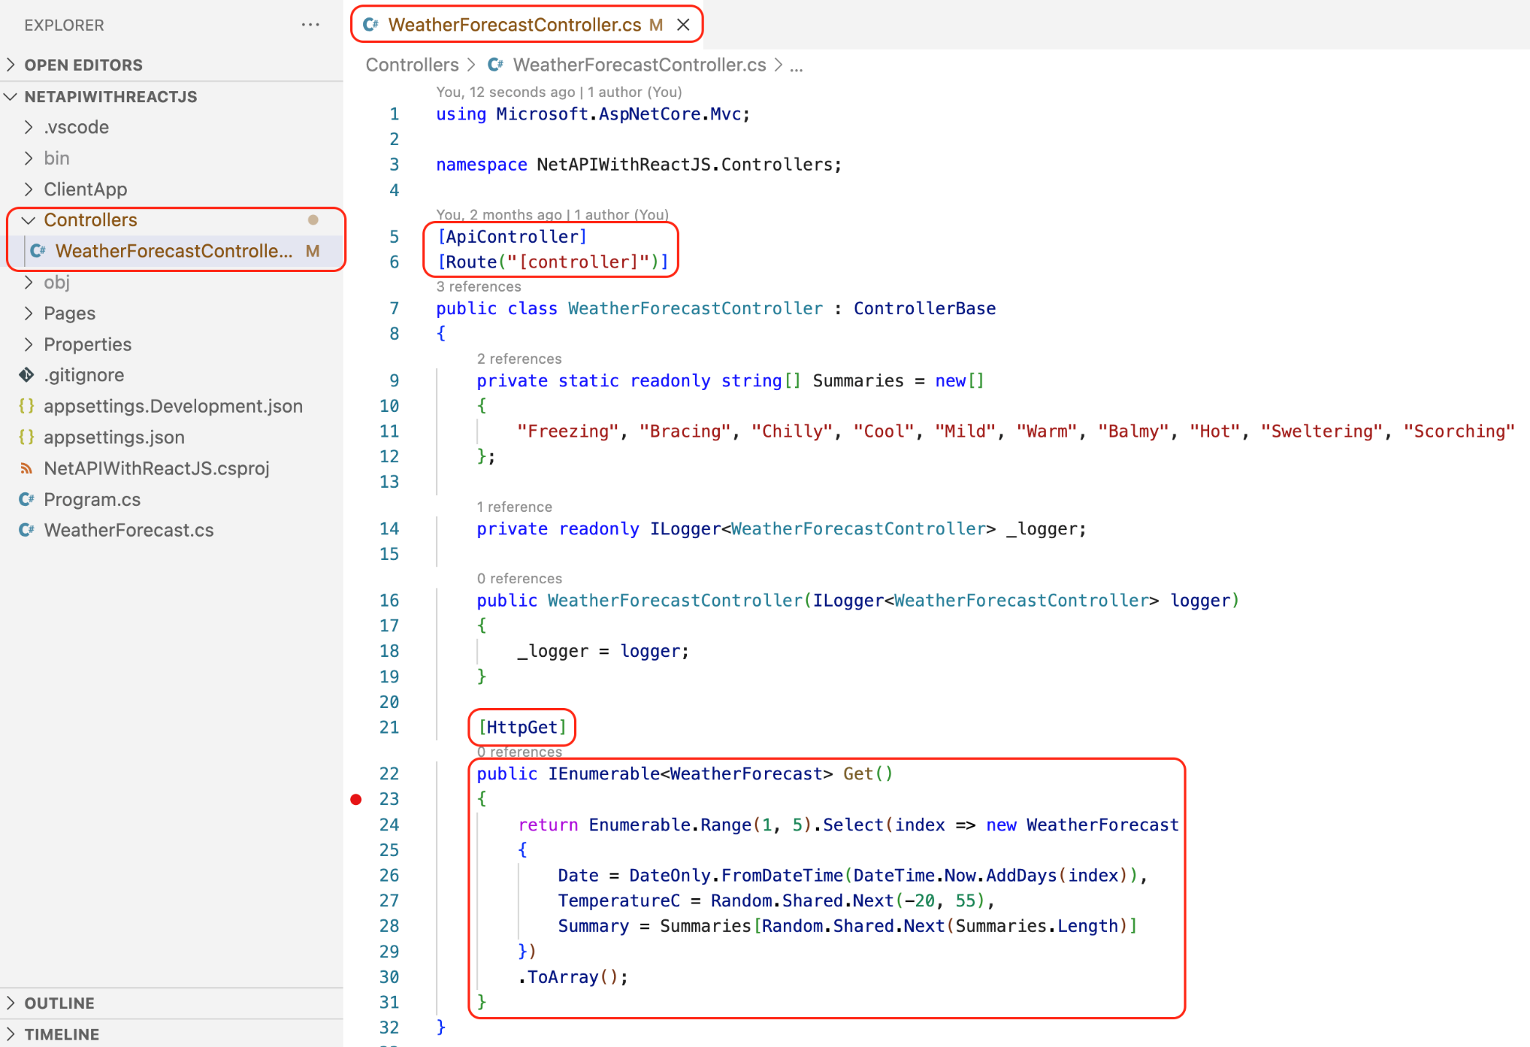
WeatherForecastController.cs

Slide 7
API Controller
Mặc định khi tạo project sẽ có WeatherForecastController
Thiết kế controller theo chuẩn Restful API sẽ chứa các action tương ứng với các phương thức Get, Get/id, Post, Put, Delete
Get (Read): lấy dữ liệu từ CSDL trả về client
Get/id (Read by id): lấy dữ liệu có điều kiện từ CSDL trả về client
Post (Create): Tạo mới dữ liệu
Put (Update): Cập nhật dữ liệu
Delete (Delete): Xoá dữ liệu

Slide 8
4. KẾT NỐI VÀ LÀM VIỆC VỚI CƠ SỞ DỮ LIỆU
Tạo thư mục Models và tạo các class
Cài đặt các package cần thiết
Cấu hình kết nối và làm việc với CSDL
Xây dựng chức năng CRUD dữ liệu
Bài thực hành

Slide 9
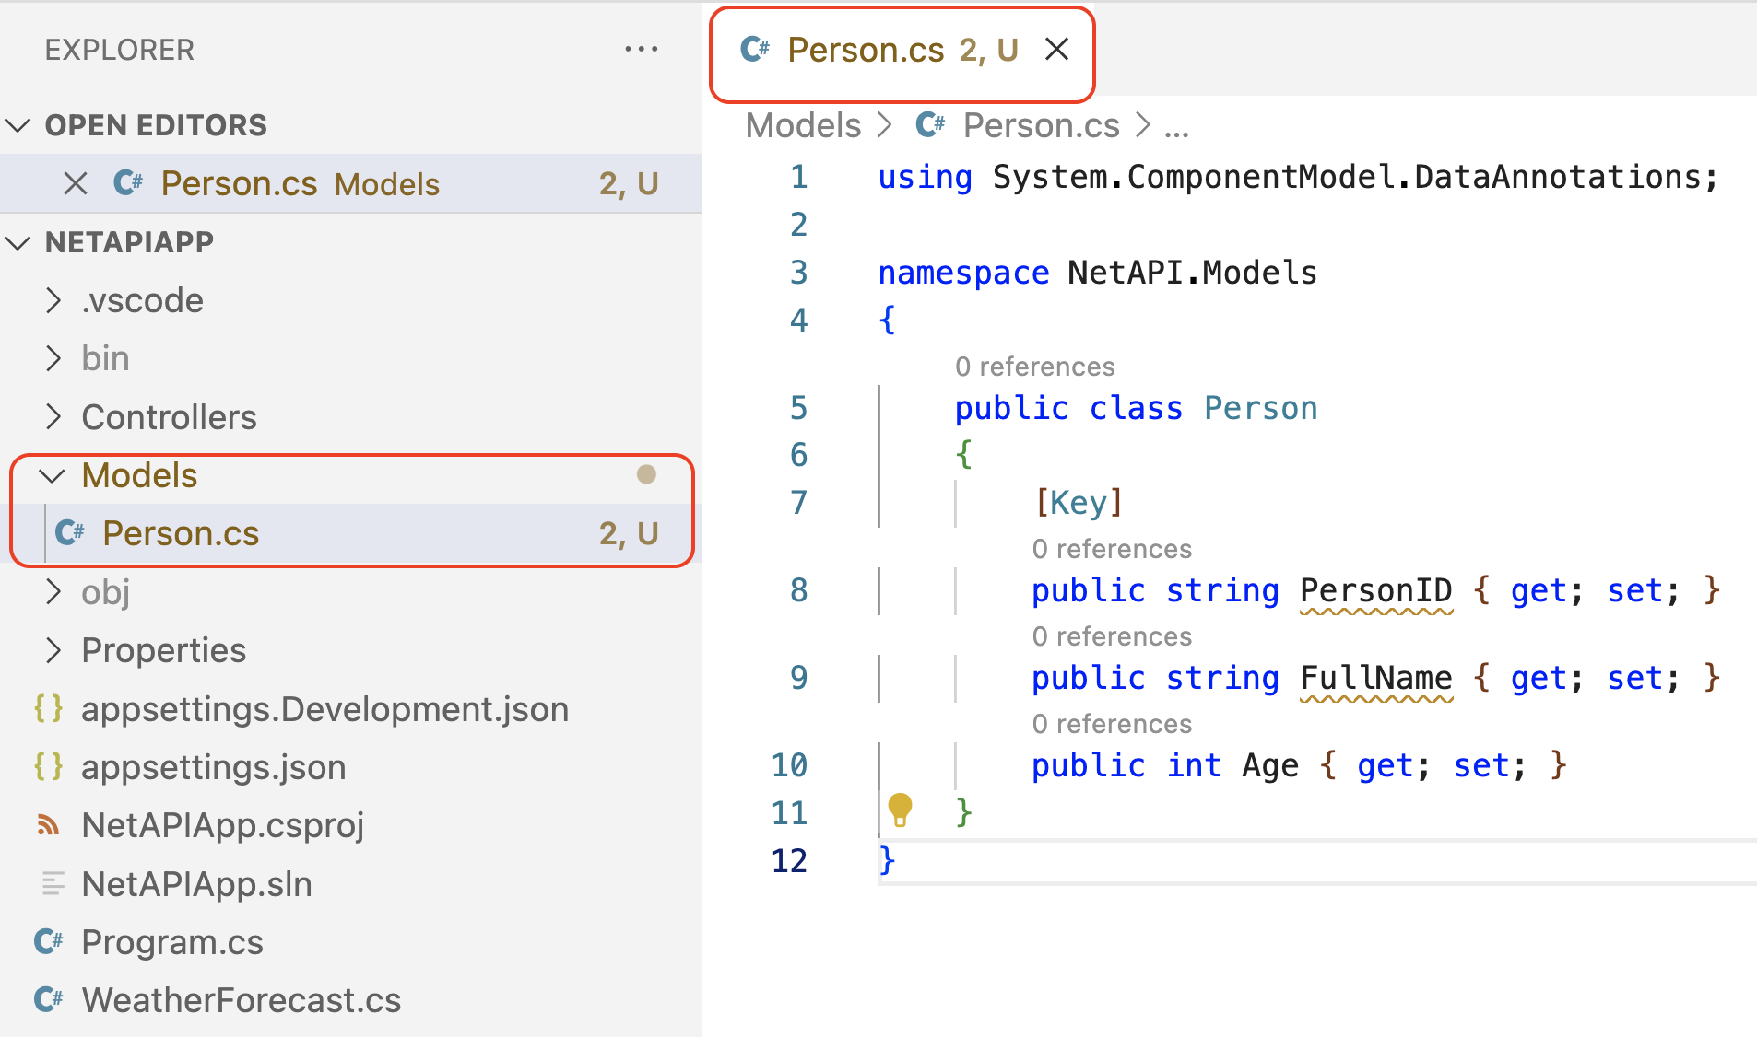
Tạo thư mục Models và tạo các class
Tạo thư mục Models, sau đó tạo file Person.cs như sau:

Slide 10
Cài đặt các package cần thiết
Gỡ bỏ dotnet-aspnet-codegenerator phiên bản hiện tại ra khỏi máy: dotnet tool uninstall --global dotnet-aspnet-codegenerator
Cài đặt dotnet-aspnet-codegenerator phiên bản mới nhất: dotnet tool install --global dotnet-aspnet-codegenerator
Gỡ bỏ dotnet-ef phiên bản hiện tại ra khỏi máy: dotnet tool uninstall --global dotnet-ef
Cài đặt dotnet-ef phiên bản mới nhất: dotnet tool install --global dotnet-ef

Slide 11
Cài đặt các package cần thiết
Cài đặt package EntityFrameworkCore Design: dotnet add package Microsoft.EntityFrameworkCore.Design
Cài đặt package EntityFrameworkCore cho SQLite: dotnet add package Microsoft.EntityFrameworkCore.SQLite
Cài đặt package Web Code Generation: dotnet add package Microsoft.VisualStudio.Web.CodeGeneration.Design
Cài đặt package EntityFrameworkCore cho SQL Server: dotnet add package Microsoft.EntityFrameworkCore.SqlServer
Cài đặt package EntityFrameworkCore.Tools: dotnet add package Microsoft.EntityFrameworkCore.Tools

Slide 12
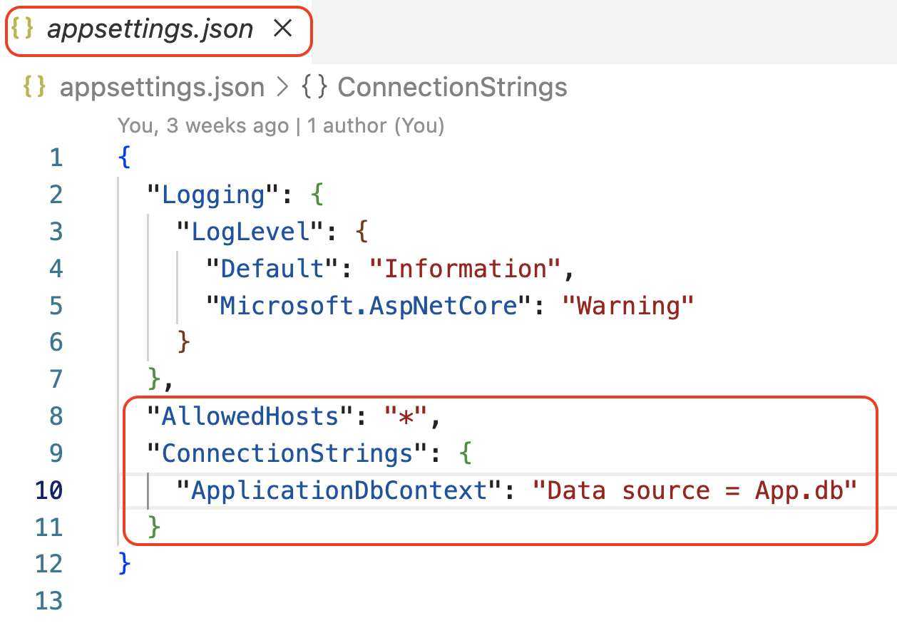
Cấu hình kết nối và làm việc với CSDL
Cập nhật mã nguồn cho file appsettings.json:

Slide 13
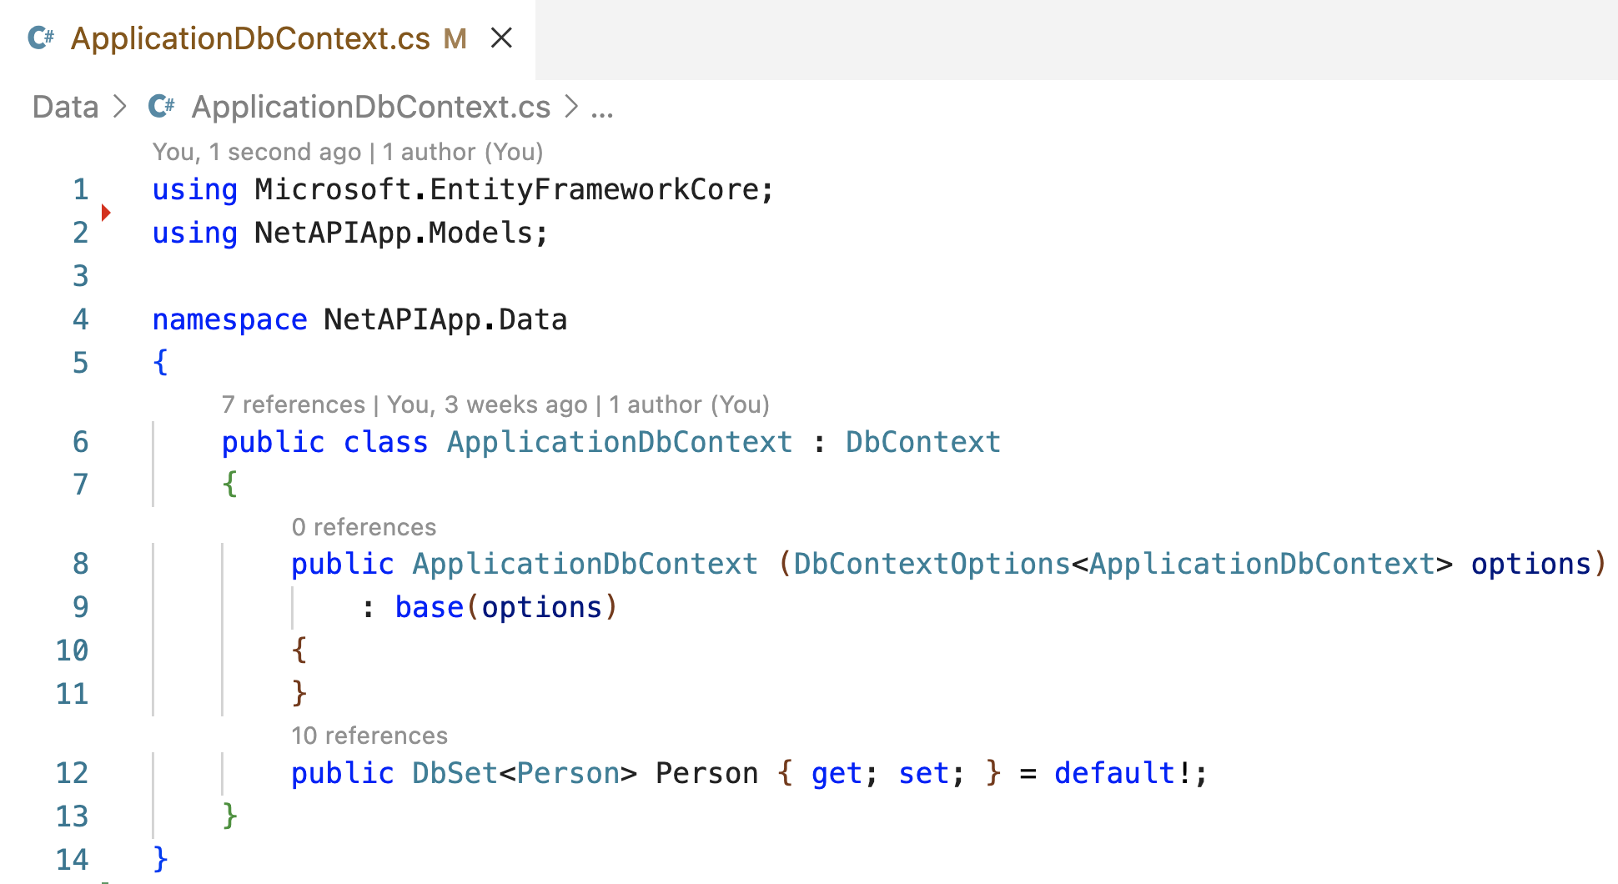
Cấu hình kết nối và làm việc với CSDL
Tạo thư mục Data và tạo file ApplicationDbContext.cs như sau:

Slide 14
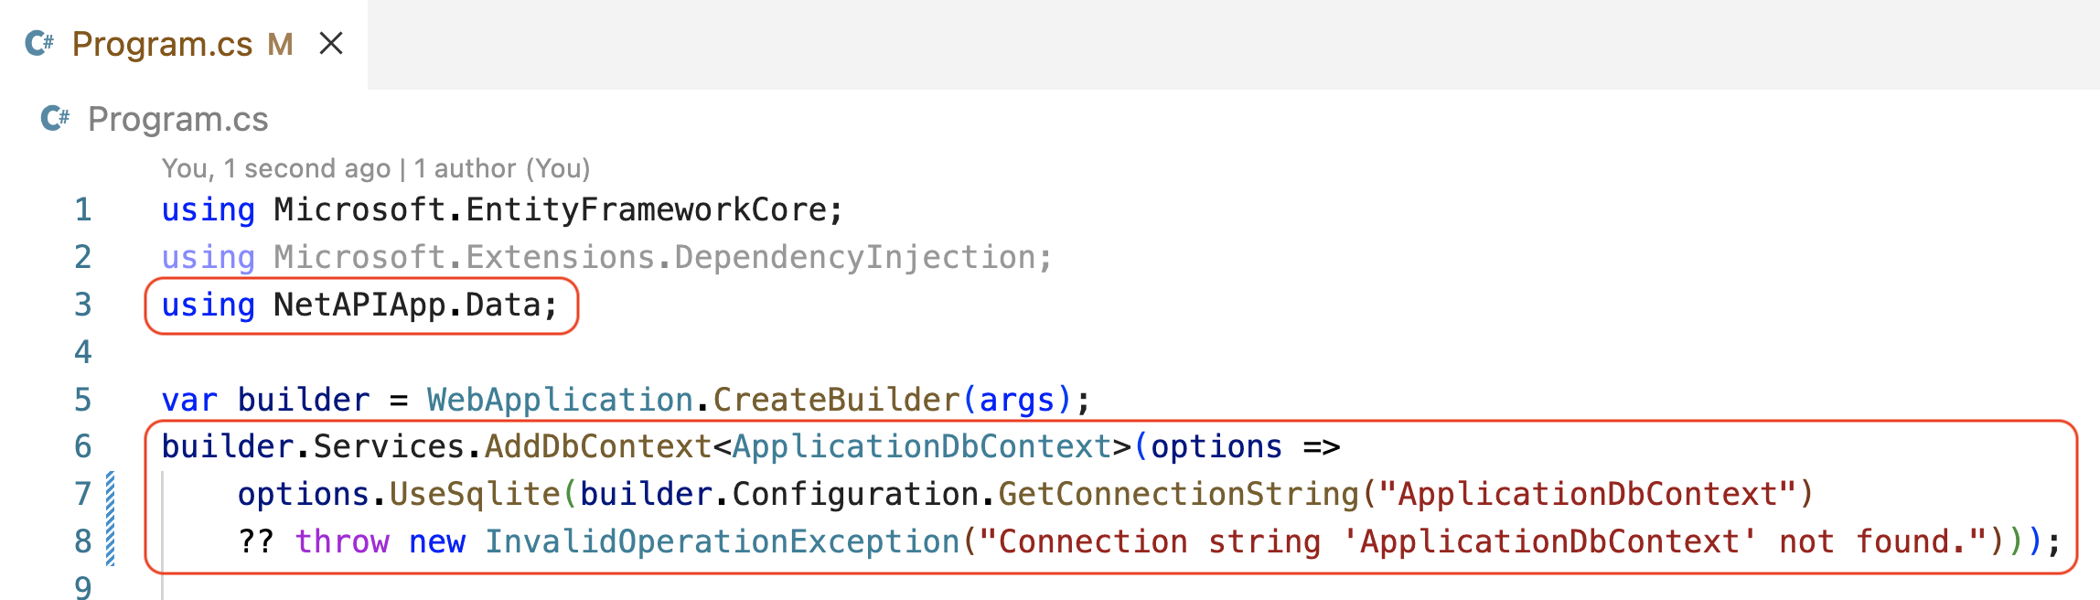
Cấu hình kết nối và làm việc với CSDL
Cập nhật mã nguồn của file Program.cs như sau:

Slide 15
Cấu hình kết nối và làm việc với CSDL
Tạo Migration và update cơ sở dữ liệu:

Slide 16
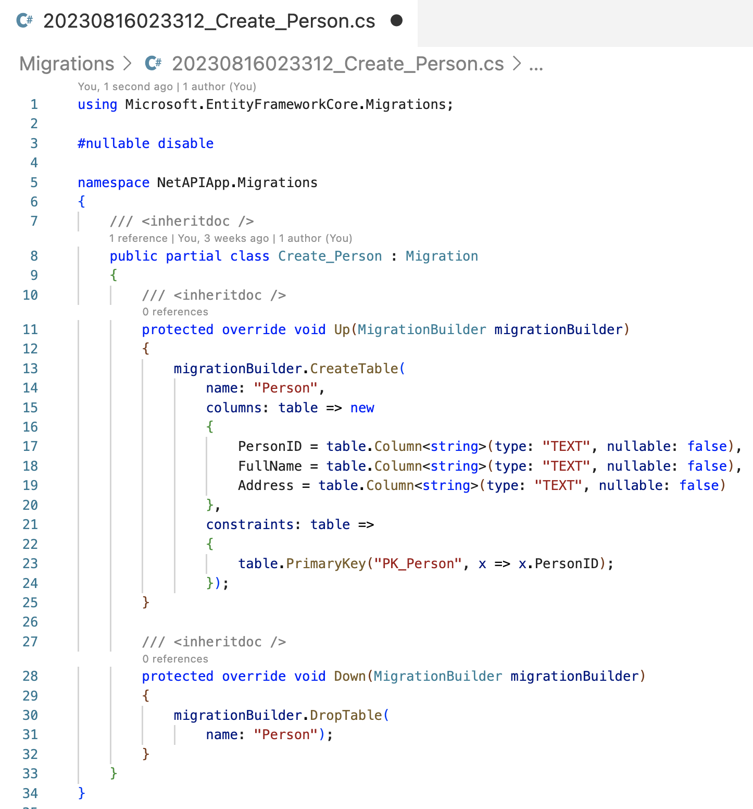
Cấu hình kết nối và làm việc với CSDL
Tạo Migration và update cơ sở dữ liệu:

Slide 17
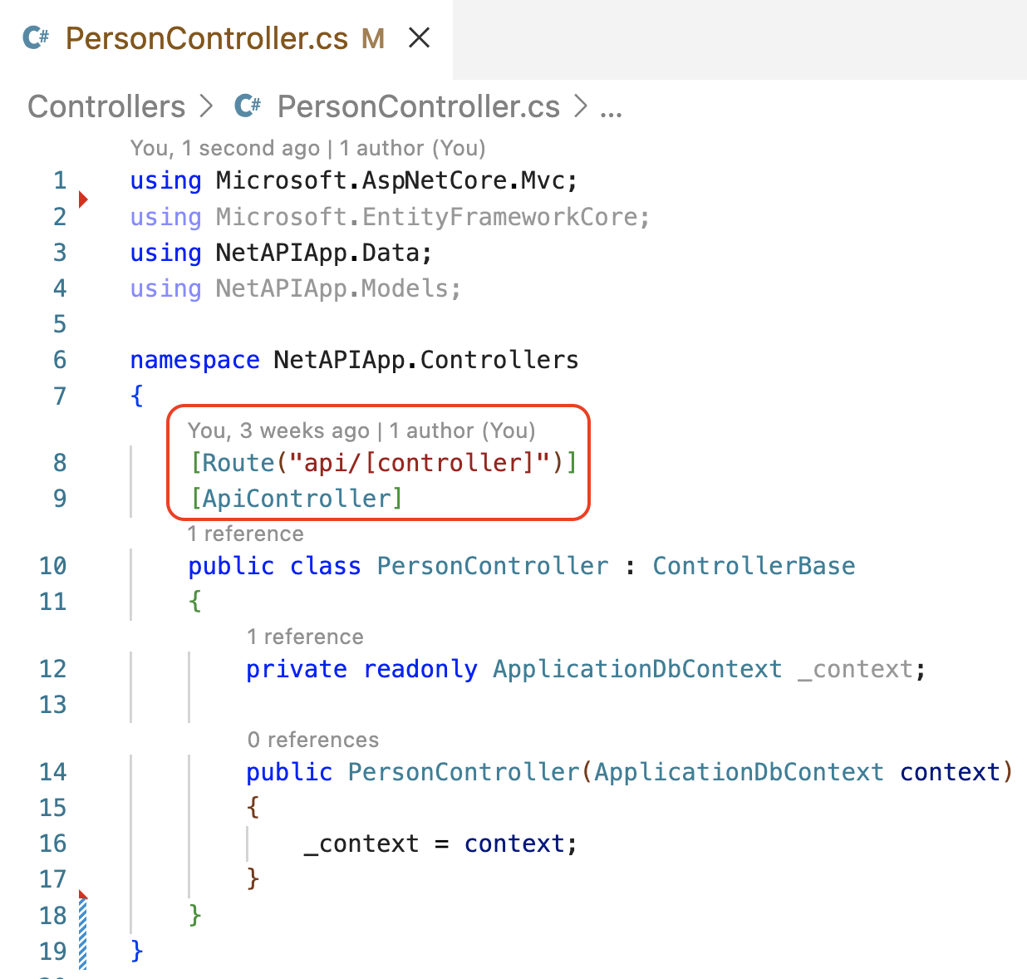
Xây dựng chức năng CRUD dữ liệu
Tạo Controllers/PersonController như sau:

Slide 18
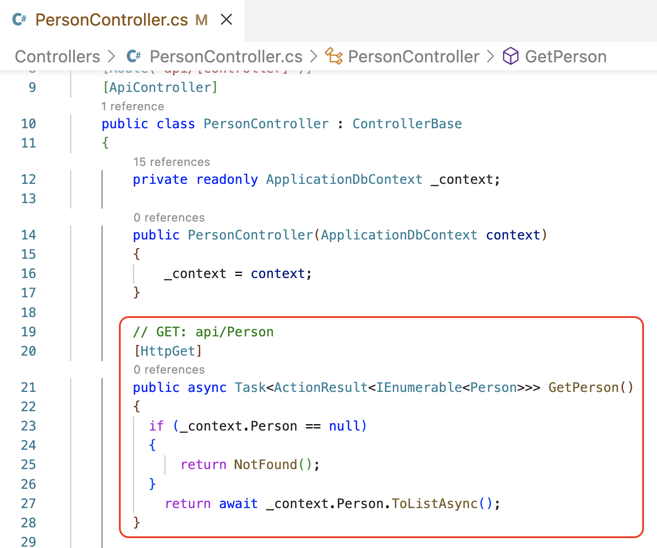
Xây dựng chức năng CRUD dữ liệu
Tạo phương thức GetPerson như sau:

Slide 19
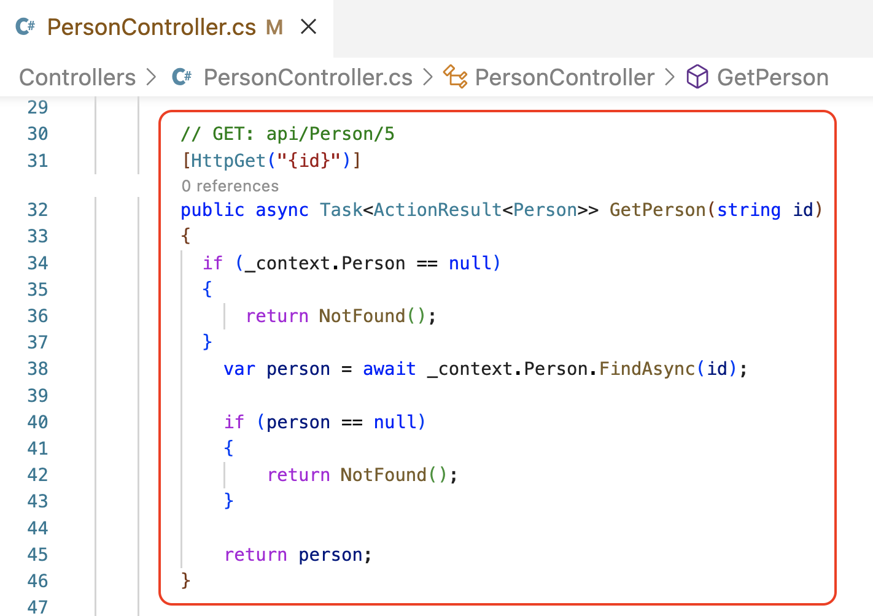
Xây dựng chức năng CRUD dữ liệu
Tạo phương thức GetPerson (string id) như sau:

Slide 20
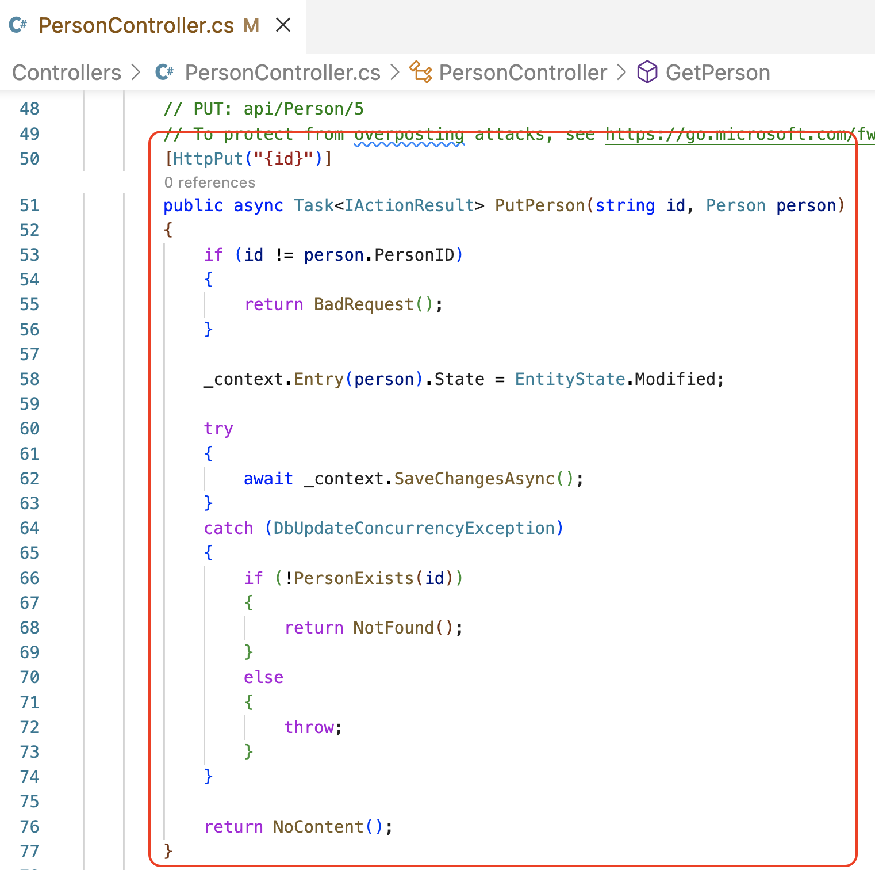
Xây dựng chức năng CRUD dữ liệu
Tạo phương thức PutPerson như sau:

Slide 21
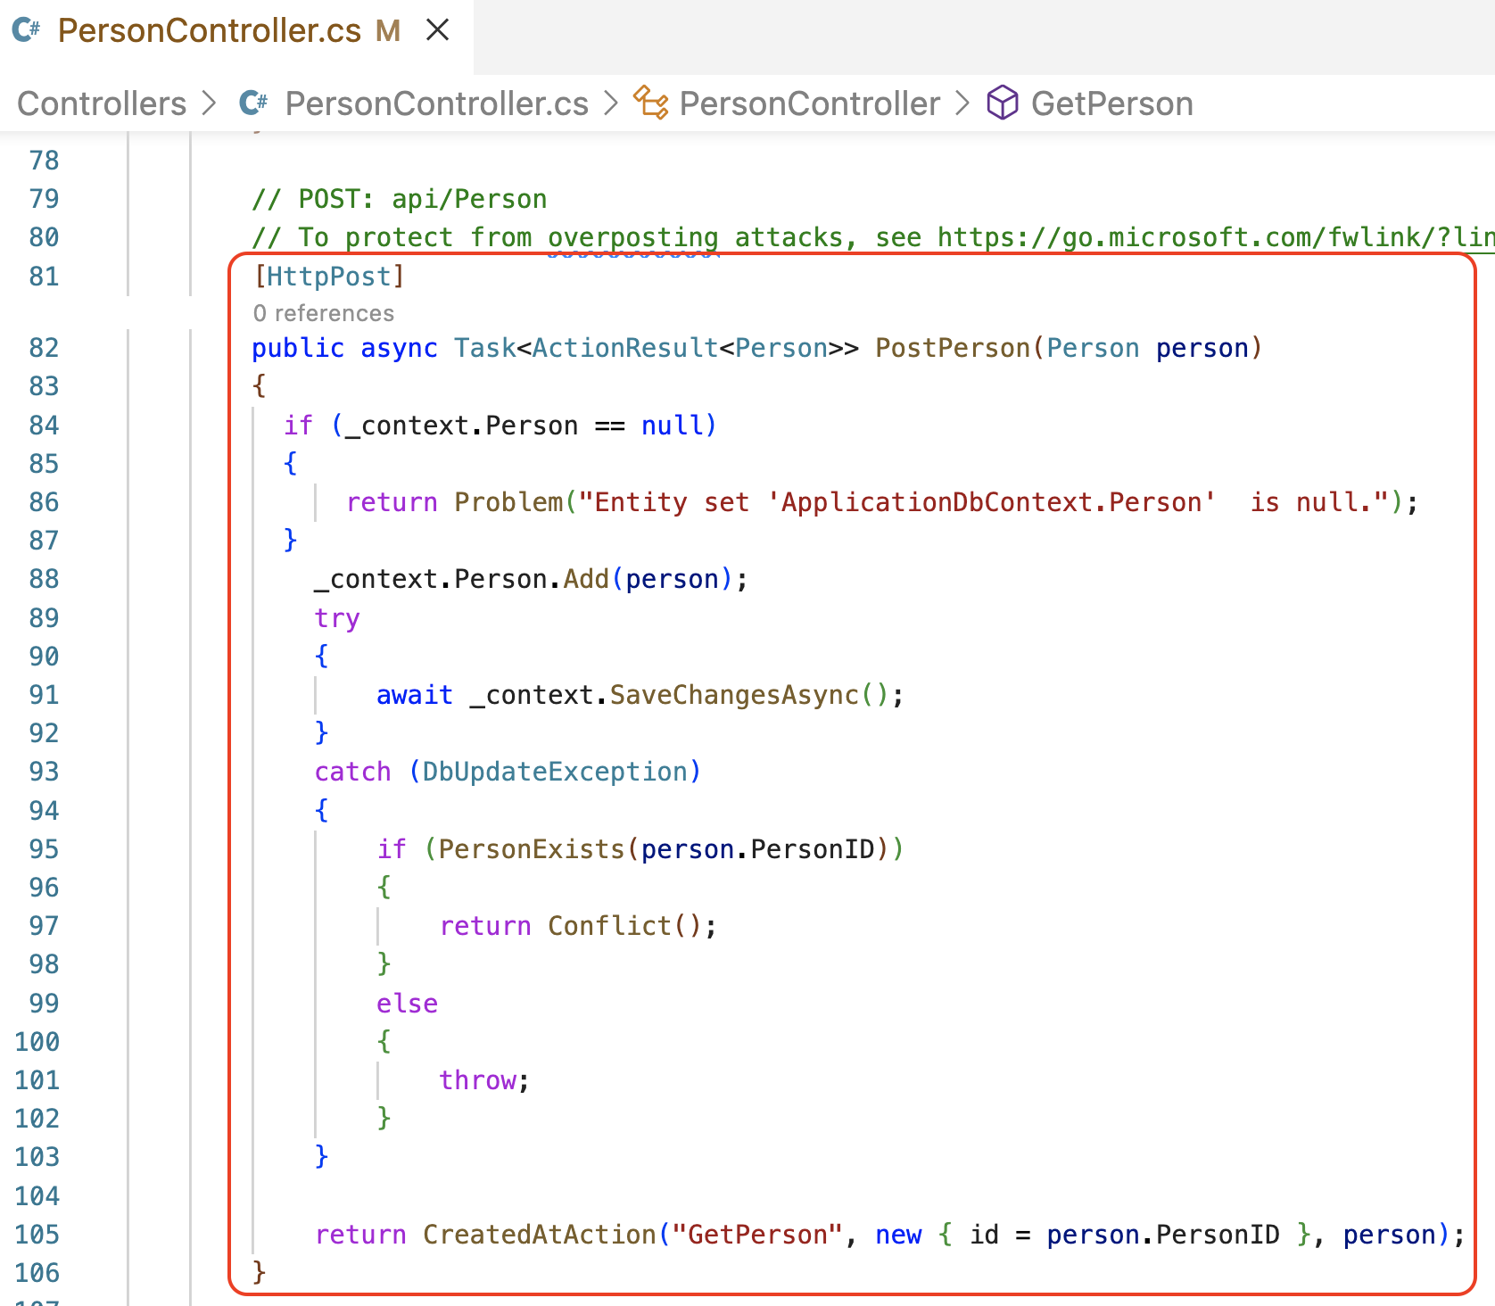
Xây dựng chức năng CRUD dữ liệu
Tạo phương thức PostPerson như sau:

Slide 22
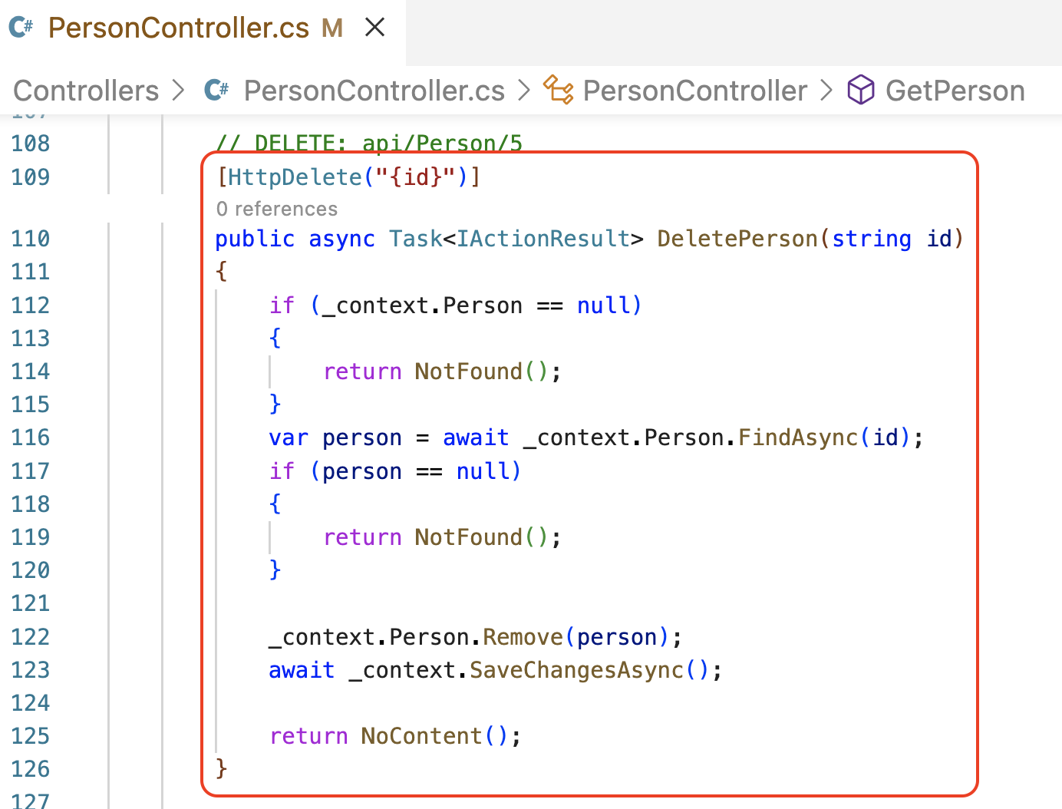
Xây dựng chức năng CRUD dữ liệu
Tạo phương thức DeletePerson (string id) như sau:

Slide 23
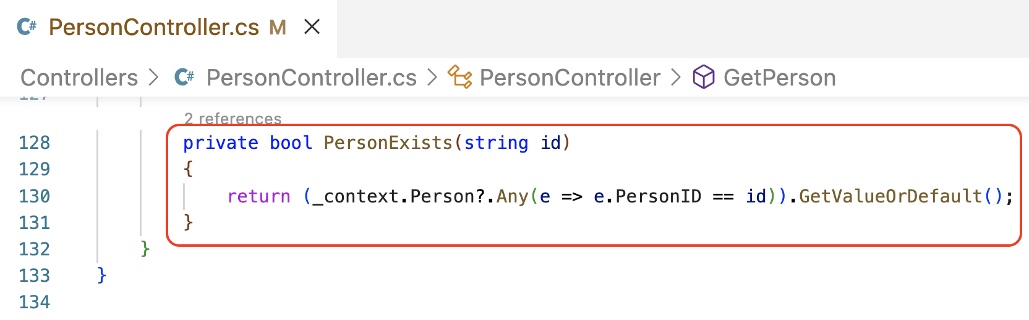
Xây dựng chức năng CRUD dữ liệu
Tạo phương thức PersonExists (string id) như sau:

Slide 24
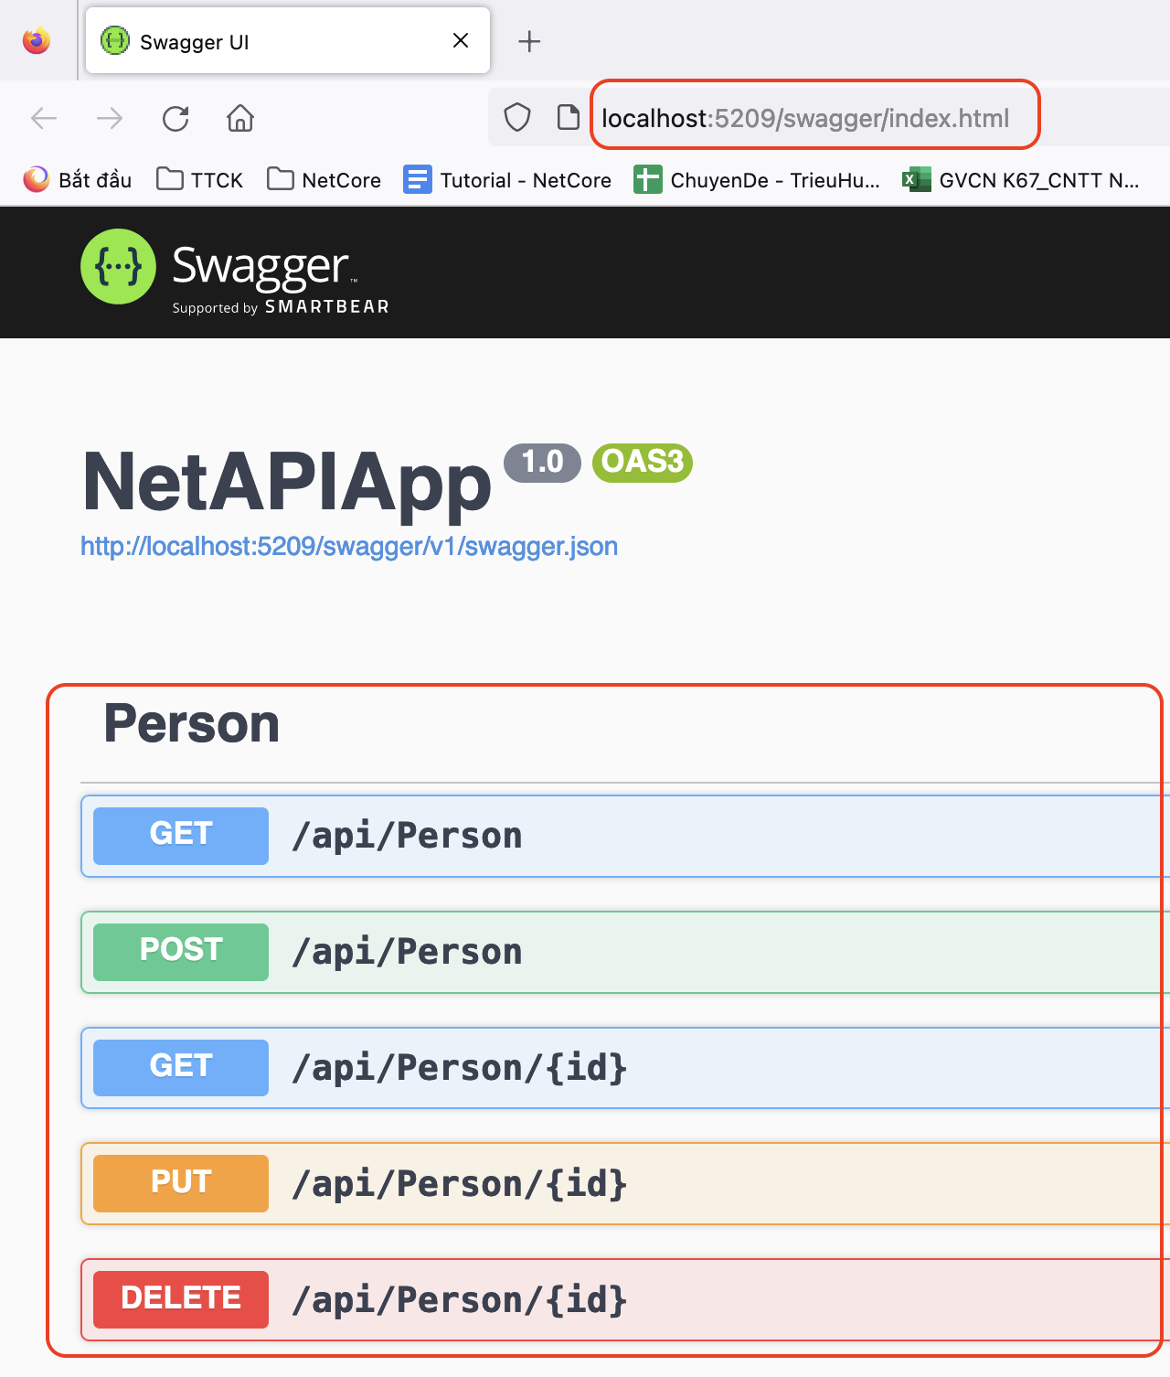
Xây dựng chức năng CRUD dữ liệu
Chạy project bằng lệnh “dotnet watch run”:

Slide 25
THỰC HÀNH
Trong thư mục Models tạo class: Employee, HeThongPhanPhoi, DaiLy
Tạo các API Controller với các phương thức Get, Post, Put, Delete với các class trên.

Slide 26
5. SINH CODE TỰ ĐỘNG
B1: Chạy câu lệnh
dotnet-aspnet-codegenerator controller -name YourController -async -api -m YourModel -dc YourNamespace.ApplicationDbContext -outDir Controllers
dotnet-aspnet-codegenerator controller -name PSController -async -api -m Person -dc WebApi.Data.ApplicationDbContext -outDir Controllers

Slide 27
Thực hành
Tạo các class Employee, HeThongPhanPhoi và DaiLy (giống bài thực hành MVC)
Tạo các REST API controller với các class trên.
Bổ sung phương thức lấy dữ liệu theo tên đối với các controller.
Bổ sung thêm thuộc tính lưu trữ tên không dấu đối với FullName của class Person, viết lại phương thức lấy dữ liệu sử dụng Contains
Tạo ViewModel để lấy dữ liệu từ 2 class HeThongPhanPhoi và DaiLy

Slide 28
6. .NET API VÀ REACTJS
Tạo project ReactJS
Cấu trúc project ReactJS
Cài đặt project ReactJS
Kết nối reactjs với API
Thực hành

Slide 29
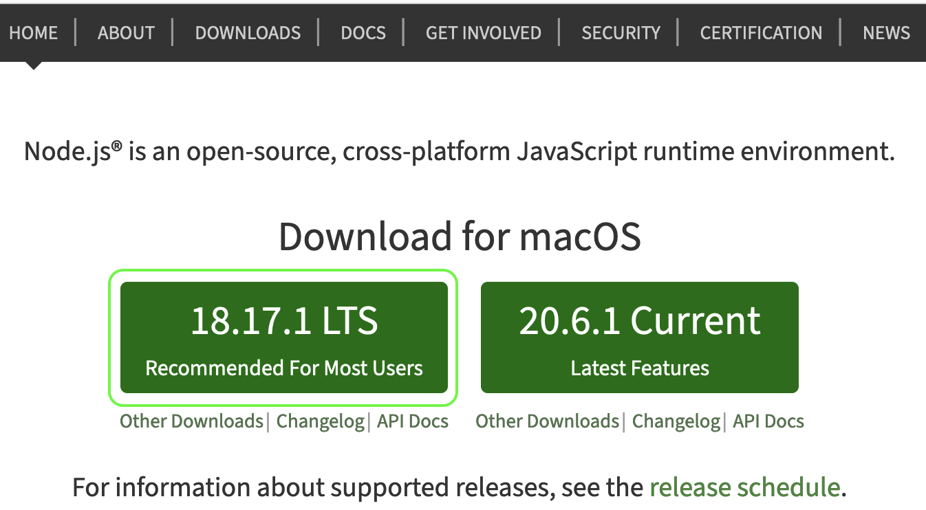
Tạo Project ReactJS
Tải và cài đặt NodeJS tại https://nodejs.org/en/download

Slide 30
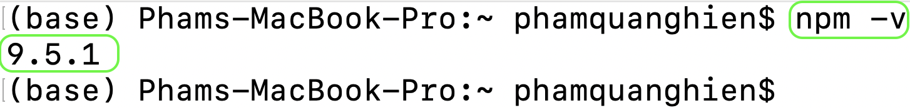
Tạo Project ReactJS
Sau khi cài đặt NodeJS, kiểm tra phiên bản npm bằng lệnh: npm -v

Slide 31
Tạo Project ReactJS
Tạo project ReactJS sử dụng lệnh npm init react-app my-react-app
Cài đặt npx sử dụng lệnh npm install -g npx
Tạo project ReactJS sử dụng lệnh npx create-react-app my-react-app

Slide 32
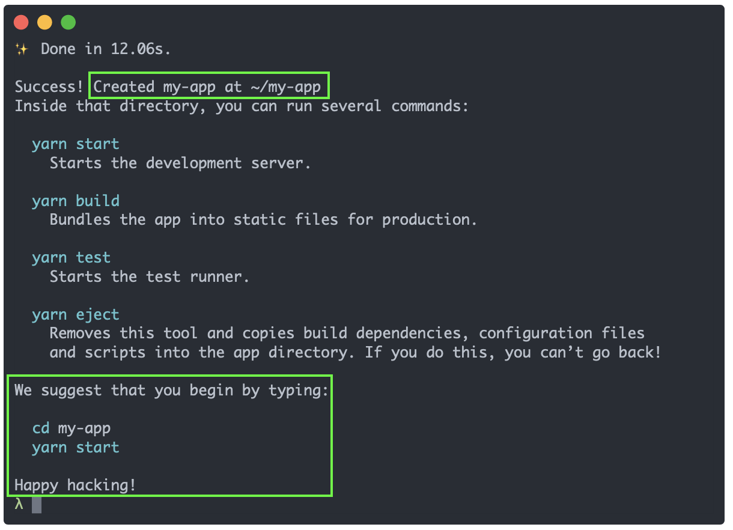
Tạo Project ReactJS
Cách 1: sử dụng lệnh npm init react-app my-app
Cách 2: Cài đặt npx sử dụng lệnh npm install -g npx sau đó tạo project ReactJS sử dụng lệnh npx create-react-app my-app

Slide 33
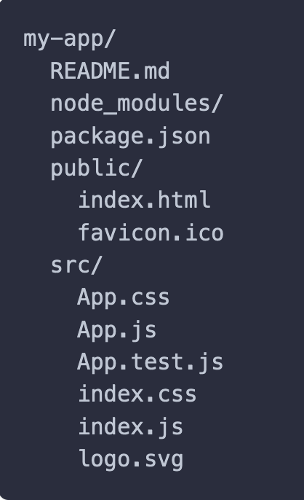
Cấu trúc project ReactJS
Page teamplate
Thư mục chứa mã nguồn phát triển dự án
JavaScript entry point

Slide 34
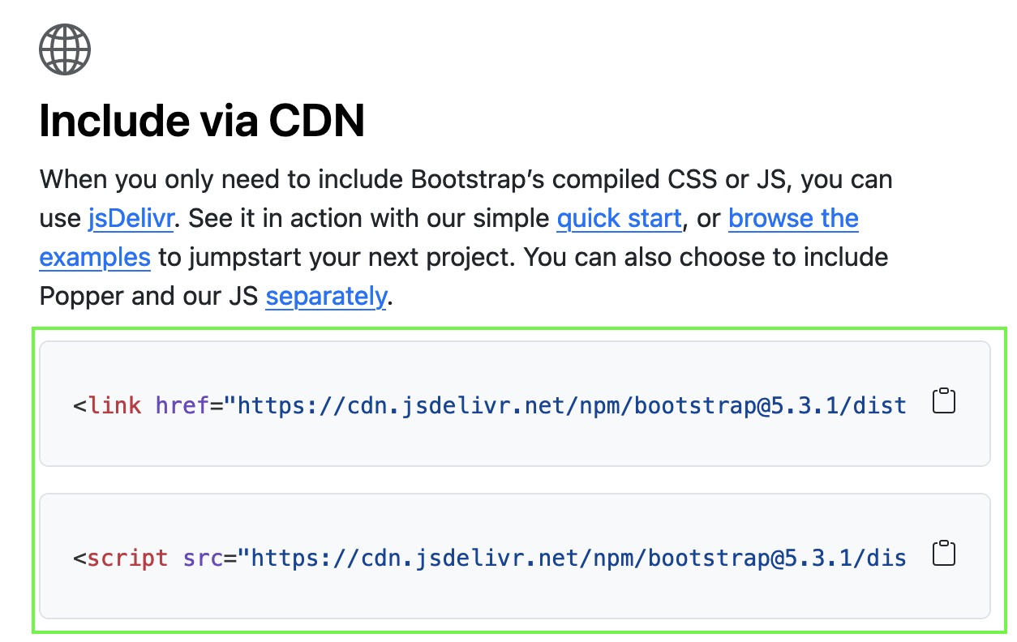
Set up Project ReactJS
B1: Truy cập vào link https://getbootstrap.com/ để liên kết bootstrap.min.css và bootstrap.bundle.min.js vào project

Slide 35
Cài đặt Project ReactJS
B2: Mở file public/index.html add 2 dòng mã sau:
<link href="https://cdn.jsdelivr.net/npm/bootstrap@5.3.1/dist/css/bootstrap.min.css" rel="stylesheet" integrity="sha384-4bw+/aepP/YC94hEpVNVgiZdgIC5+VKNBQNGCHeKRQN+PtmoHDEXuppvnDJzQIu9" crossorigin="anonymous">
<script src="https://cdn.jsdelivr.net/npm/bootstrap@5.3.1/dist/js/bootstrap.bundle.min.js" integrity="sha384-HwwvtgBNo3bZJJLYd8oVXjrBZt8cqVSpeBNS5n7C8IVInixGAoxmnlMuBnhbgrkm" crossorigin="anonymous"></script>

Slide 36
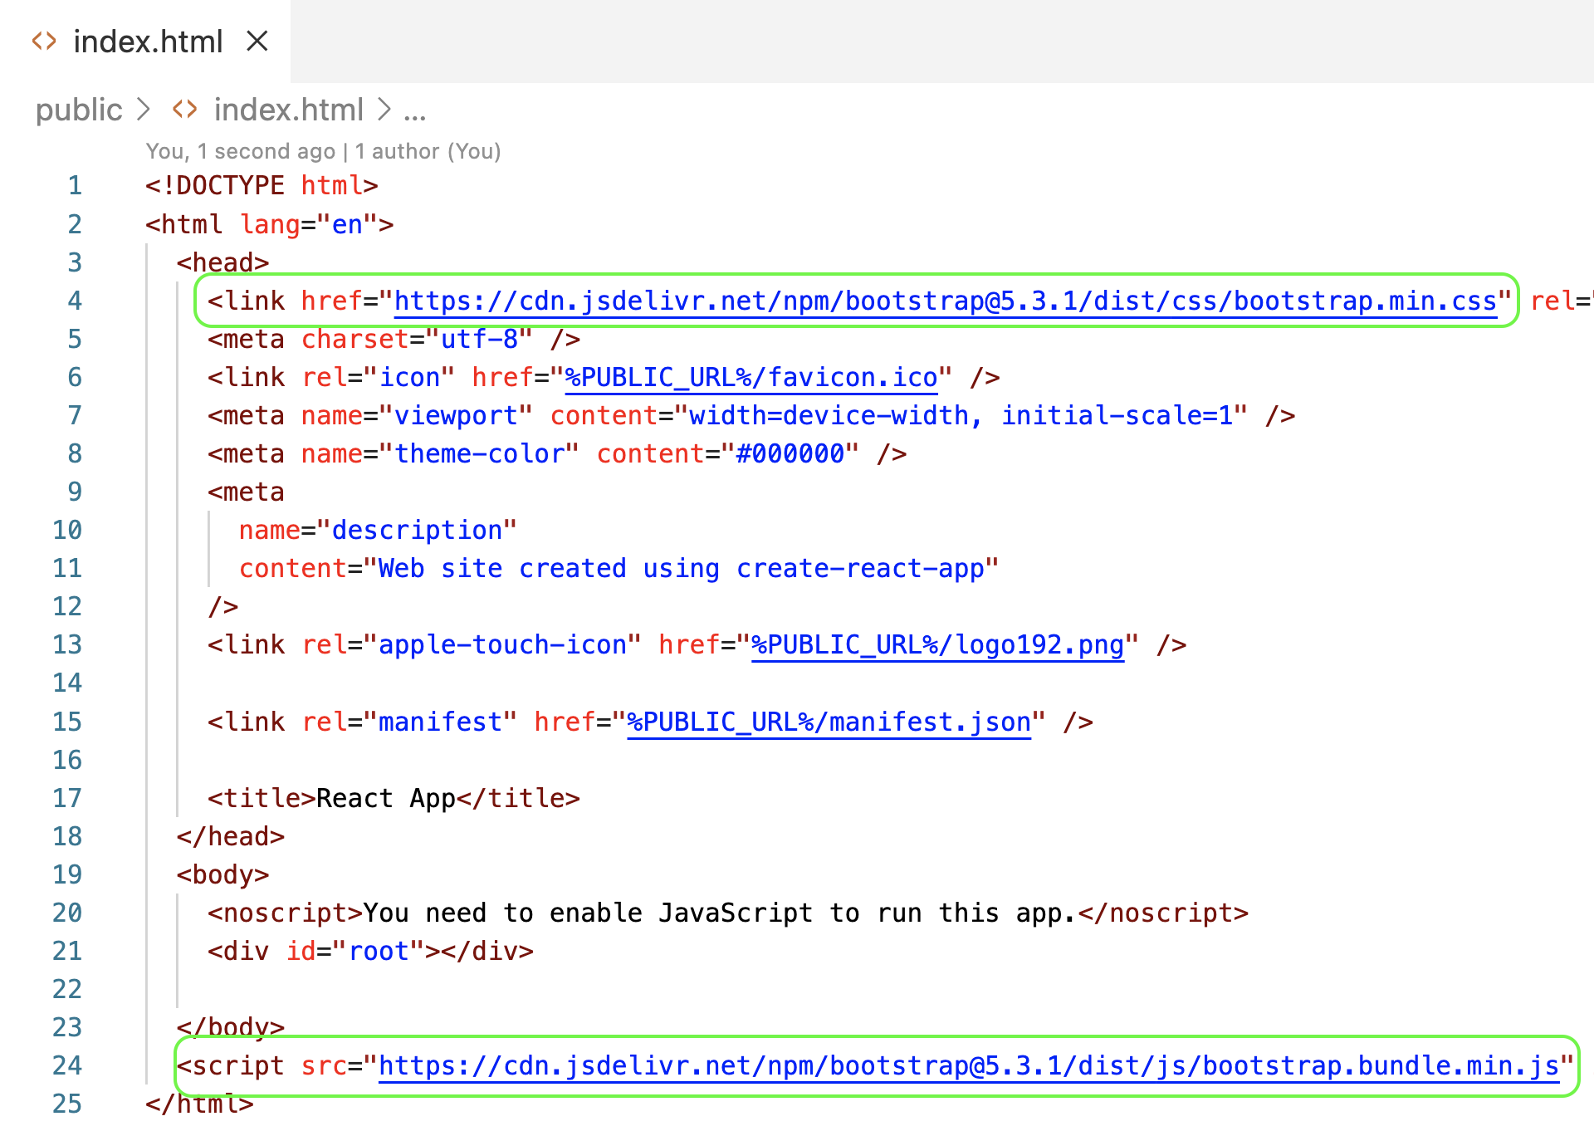
Set up Project ReactJS
File public/index.html được thêm code như sau:

Slide 37
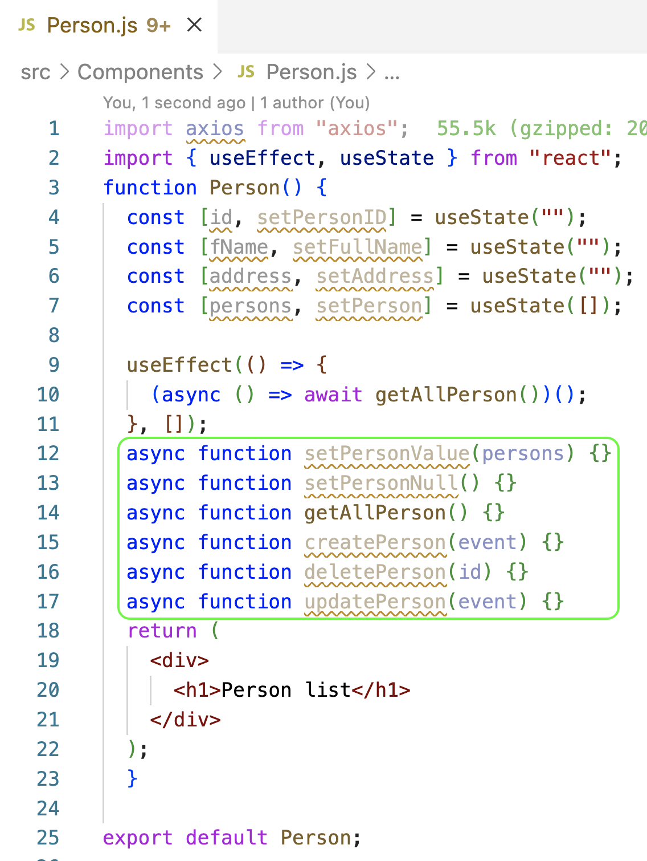
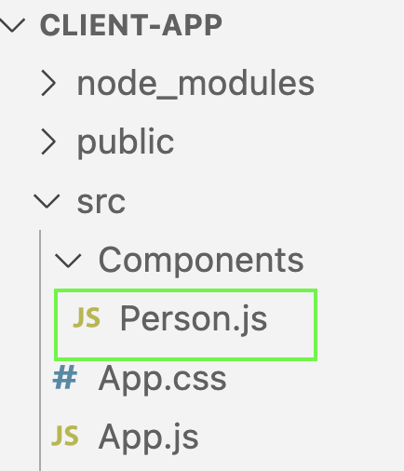
Kết nối reactjs với API
Trong thư mục src tạo file components/Person.js như sau:

Slide 38
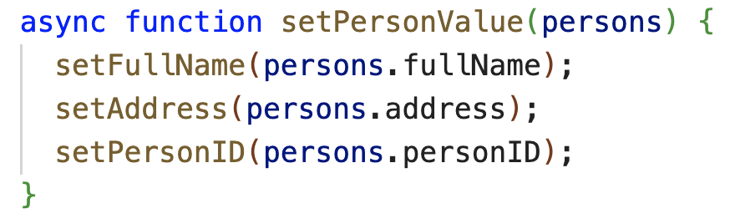
Kết nối reactjs với API
Cập nhật mã nguồn cho phương thức setPersonValue(persons) như sau:

Slide 39
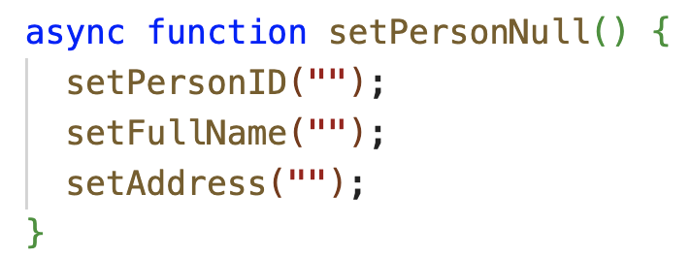
Kết nối reactjs với API
Cập nhật mã nguồn cho phương thức setPersonNull như sau:

Slide 40
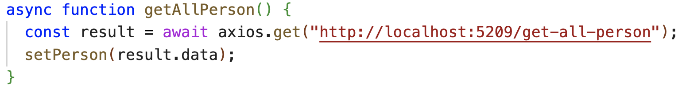
Kết nối reactjs với API
Cập nhật mã nguồn cho phương thức getAllPerson như sau:

Slide 41
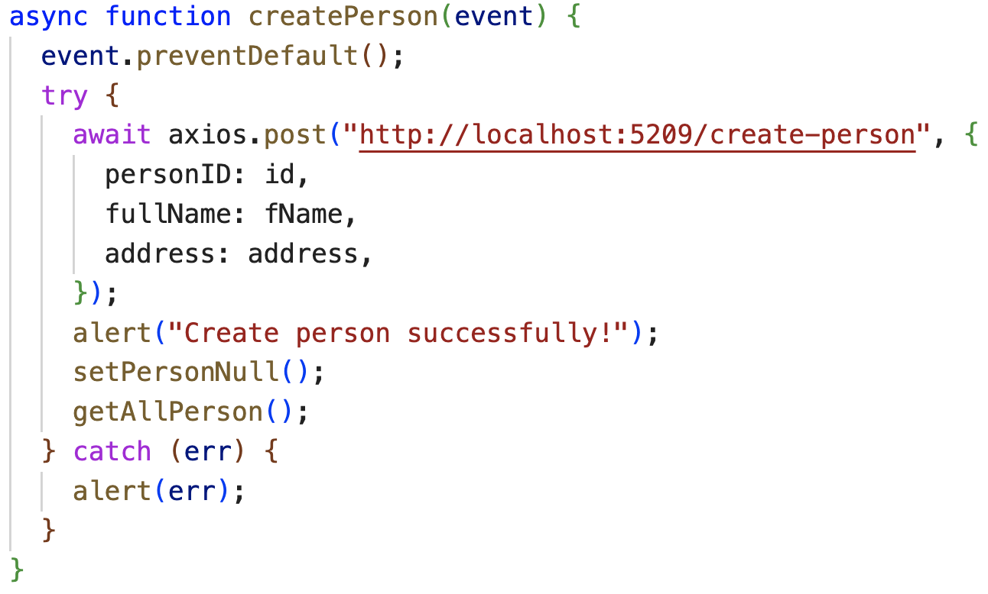
Kết nối reactjs với API
Cập nhật mã nguồn cho phương thức createPerson như sau:

Slide 42
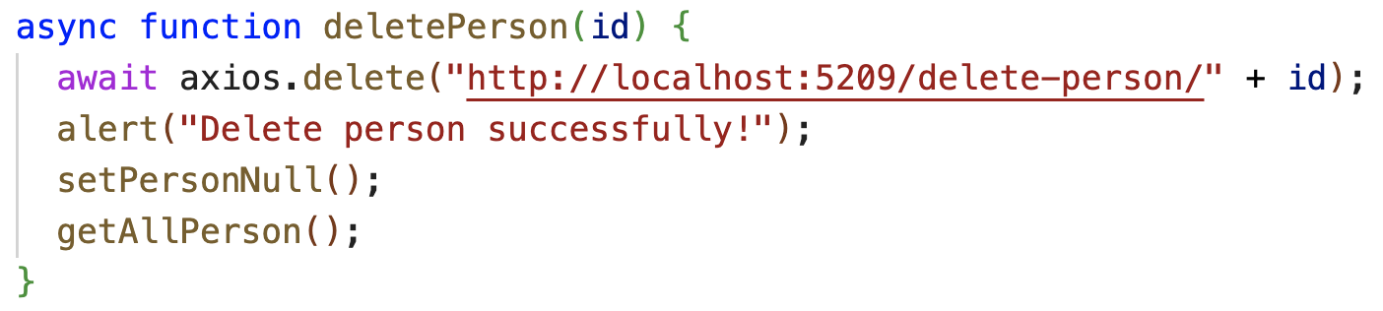
Kết nối reactjs với API
Cập nhật mã nguồn cho phương thức deletePerson(id) như sau:

Slide 43
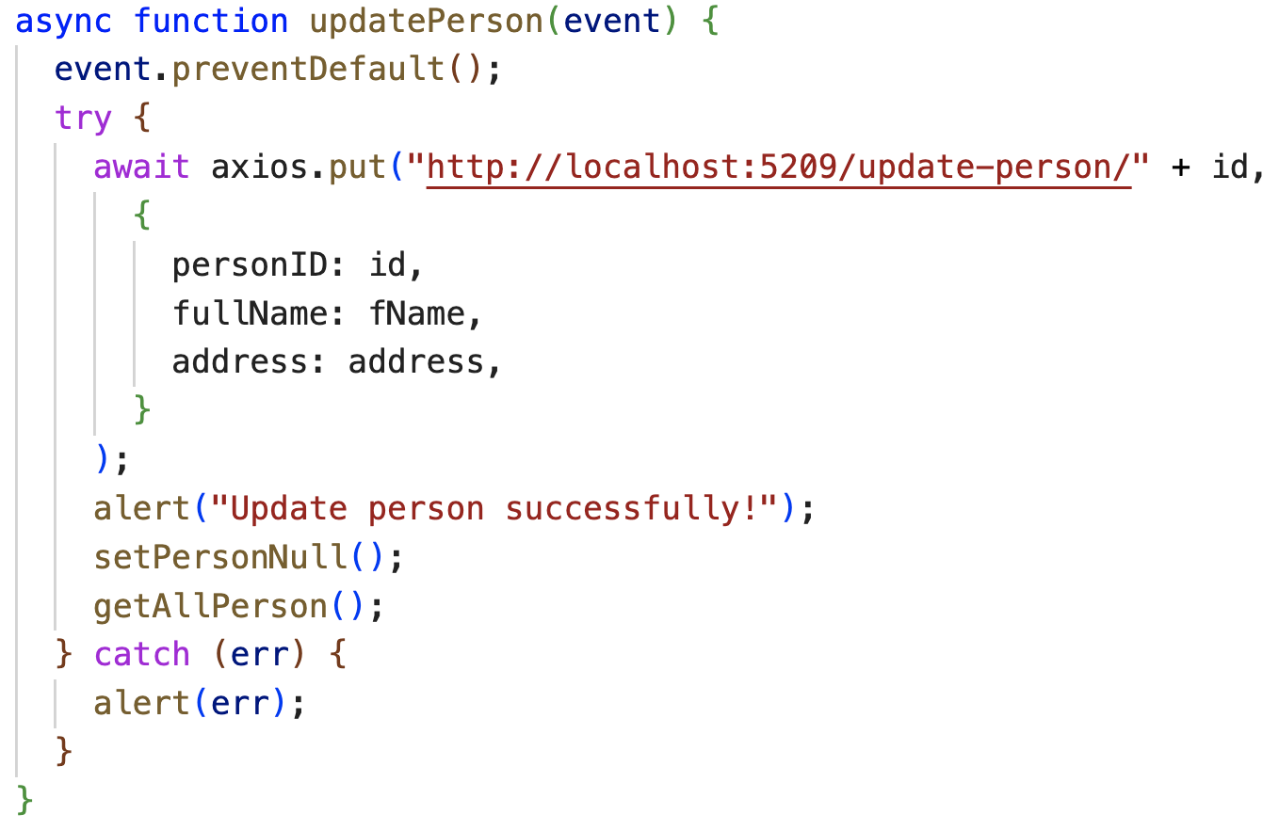
Kết nối reactjs với API
Cập nhật mã nguồn cho phương thức updatePerson như sau:

Slide 44
Kết nối reactjs với API
Cập nhật mã nguồn cho phương thức return tham khảo tại ĐÂY

Slide 45
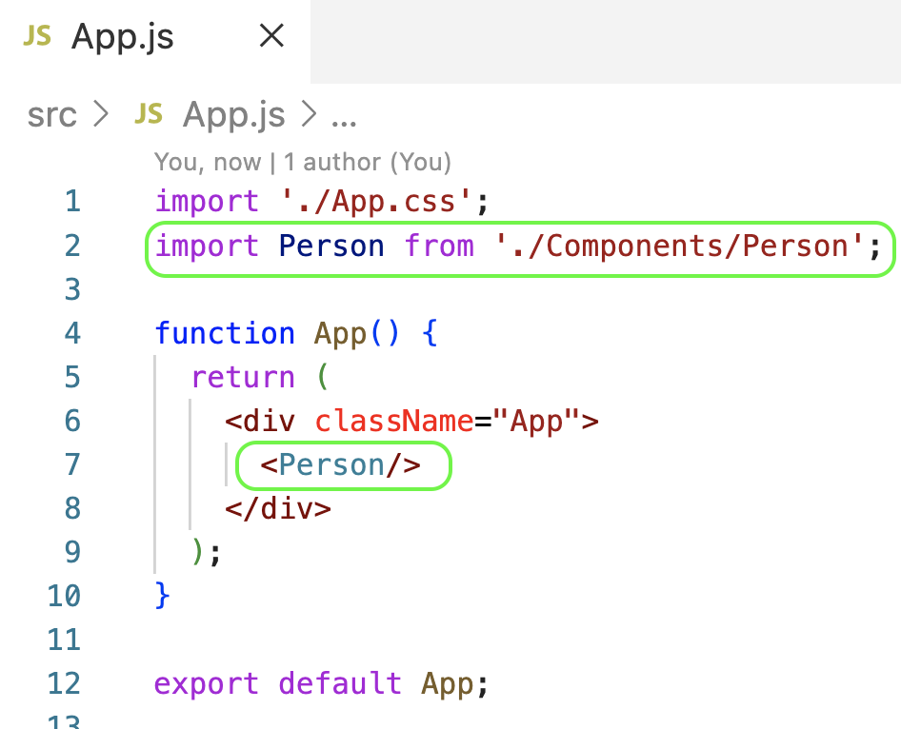
Chạy project ReactJS
Cập nhật mã nguồn file App.js như sau:

Slide 46
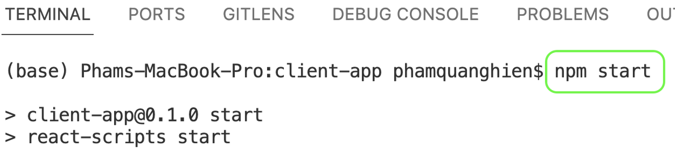
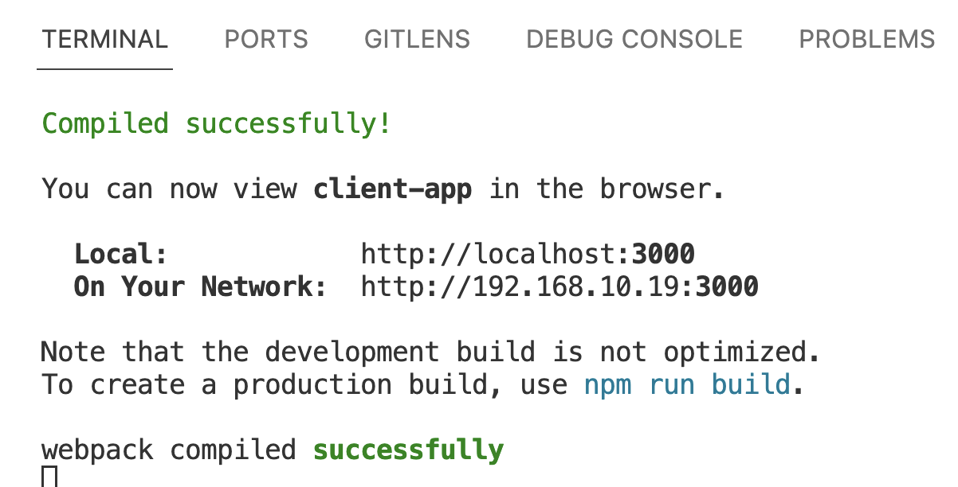
Kết nối reactjs với API
Chạy project reactjs sử dung lệnh npm start:

Slide 47
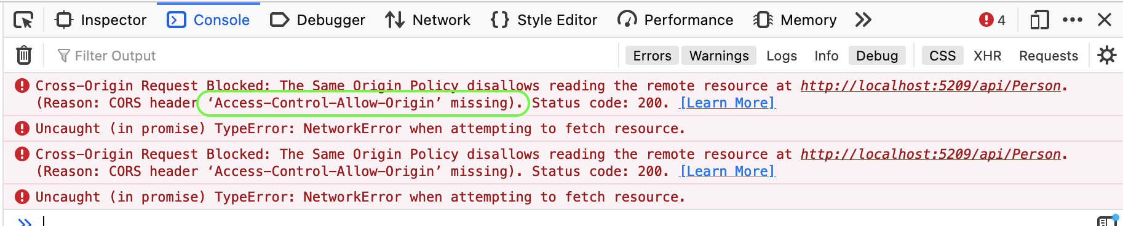
Error CORS

Slide 48
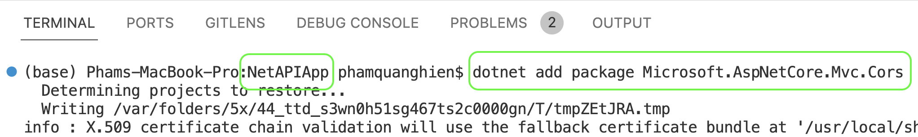
Error CORS
B1: Cài đặt package Cors (để xử lý lỗi CORS) sử dung lệnh: dotnet add package Microsoft.AspNetCore.Mvc.Cors

Slide 49
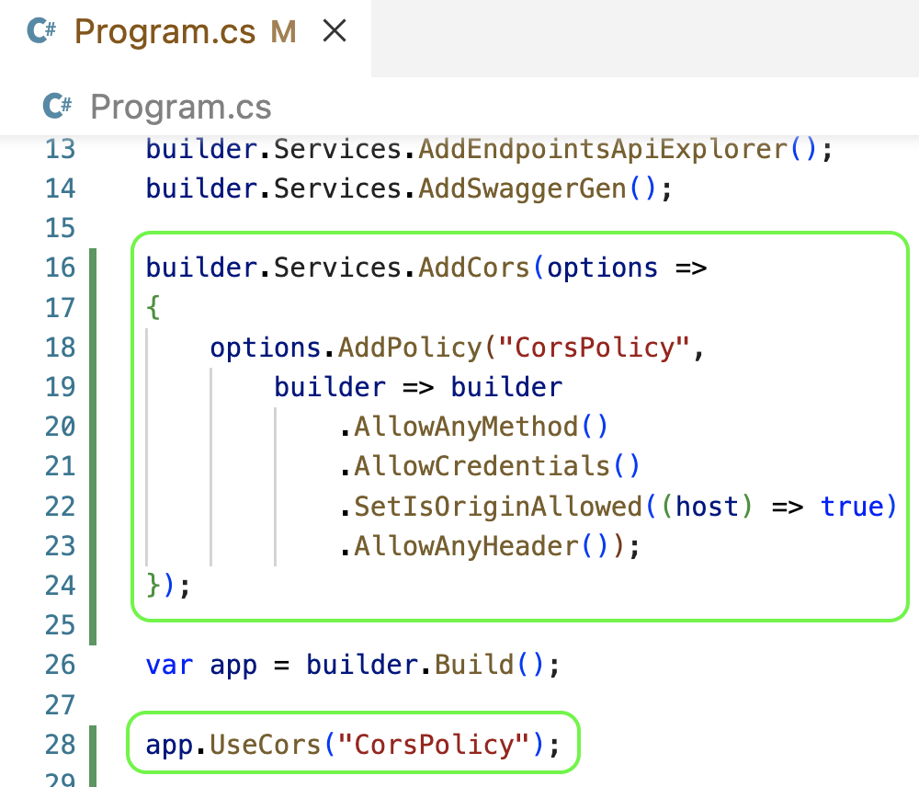
Error CORS
B2: Cập nhật mã nguồn file Program.cs:

Slide 50
Chạy project ReactJS
Cập nhật mã nguồn file App.js như sau:

Slide 51
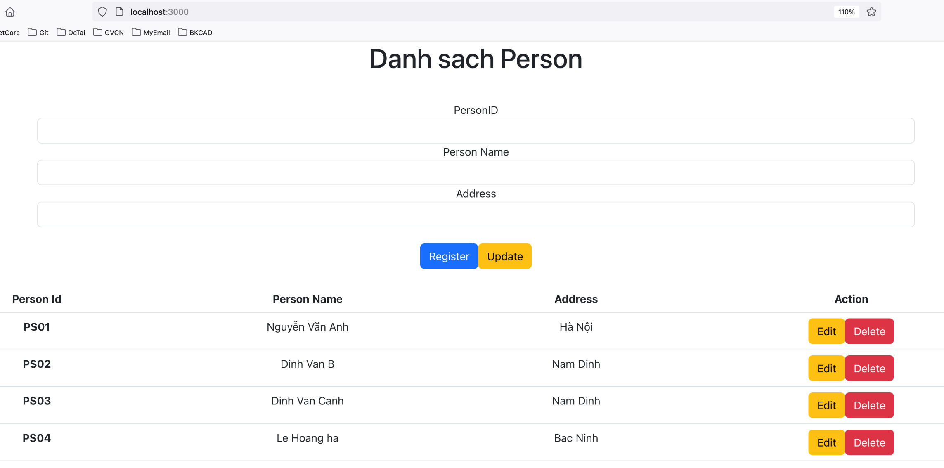
Chạy project ReactJS
Chạy project reactjs sử dung lệnh npm start sẽ thấy kết quả như sau:

